Slide 1
бюджетное дошкольное образовательное учреждение
Сокольского муниципального района
«Детский сад общеразвивающего вида № 10»
Учебно-методическое пособие
«Маленький город большой страны»
как средство систематизации знаний старших дошкольников о родном городе
Бурая Анна Валентиновна,
воспитатель;
Яремчук Светлан Александровна,
музыкальный руководитель

Slide 2
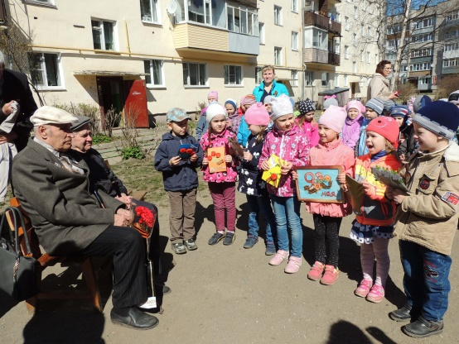
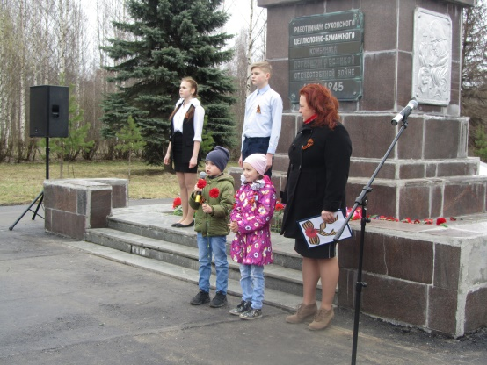
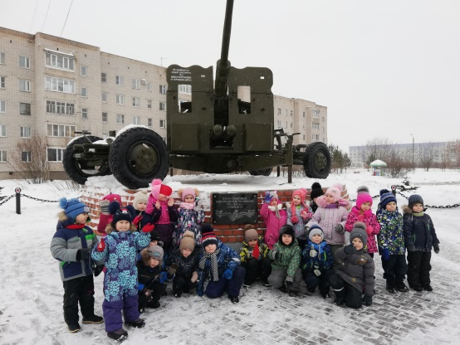
Если человек не знает того места, где живет,
то интереса к этому месту, а, значит, чувства
глубокого патриотизма у него никогда не возникнет.
В.В. Путин
Воспитание любви и уважения к родному городу является важнейшей составляющей нравственно-патриотического воспитания. Именно в дошкольном детстве начинают формироваться основы патриотизма.
Любовь к Отчизне начинается с любви к своей малой родине- месту, где родился человек.
В БДОУ СМР «Детский сад № 10» разработана система работы по ознакомлению старших дошкольников с родным городом, являющаяся частью программы формируемой участниками образовательных отношений.

Slide 3
Для систематизации знаний детей о родном городе педагогами ДОО разработано учебно-методическое пособие «Маленький город большой страны», которое включает 7 развивающих тетрадей с заданиями.
«Сокол и его достопримечательности. Места отдыха горожан»
«Чем пахнут ремесла в Соколе?»
«Город в военные годы»
«Спортивный город»
«Творческий Сокол»
«Я – гражданин Сокола»
«Здравствуй, Сокол! История города»

Slide 4
Комплект развивающих тетрадей

Slide 5
Новизна
Необходимость разработки учебно-методического пособия возникла в процессе создания системы работы по ознакомлению детей с родным городом.
По своей структуре пособие представляет комплект развивающих тетрадей, предназначенный для детей 5-7 лет под руководством взрослого и самостоятельно.
Новизна пособия заключается в системе подачи информации в соответствие с темами работы по ознакомлению с родным городом.
Изучение материала осуществляется преимущественно в игровой форме, наиболее доступной для детей, что способствует лучшему освоению знаний, а также позволяет повысить интерес к изучению родного города.
Отличительной чертой является комплексный подход к изучению родного города, направленный, в первую очередь, на формирование у детей нравственно-патриотических чувств.
Вариативность использования данного пособия позволяет работать как с группой детей, так и индивидуально, в том числе в домашних условиях.

Slide 6
Цель и задачи пособия
Цель: создание условий для развития интереса к изучению родного города на основе систематизации и закрепления знаний детей 5-7 лет как в организованных формах обучения, так и в самостоятельной деятельности, в том числе в домашних условиях.
Задачи:
Обучающие:
уточнять знания детей о родном городе: его истории, символике, достопримечательностях, предприятиях;
расширять знания об известных земляках нашего года: поэтах, писателях, художниках, музыкантах, режиссерах, спортсменах; местах проведения досуга;
систематизировать знания детей о подвиге сокольчан в годы Великой Отечественной войны.
Развивающие:
развивать познавательный интерес к изучению родного города, поощрять проявления творческой инициативы;
развивать мелкую моторику, зрительно-двигательную координацию, внимание, мышление, воображение;
развивать умение оценивать себя.
Воспитательные:
воспитывать у детей активную гражданскую позицию, уважение к людям труда, желания трудиться на благо родного города, страны;
- воспитывать умение выполнять задание до конца.

Slide 7
Особенности содержания
- Комплект тетрадей дополняет содержание основной
общеобразовательной программы дошкольного образования БДОУ СМР
«Детский сад №10», а именно части программы, формируемой участниками
образовательных отношений.
Предлагаемая информация доступна для восприятия детьми5-7 лет, сопровождается фотографиями, иллюстрациями, и, конечно, интересными заданиями.
Авторский подход к содержанию и оформлению тетрадей. Каждая тетрадь имеет свое цветовое обозначение.
Материал пособия может быть использован в любой последовательности. Последовательность может быть определена согласно перспективному планированию.
Рабочие тетради рекомендуется использовать при проведении организованной образовательной деятельности с детьми, совместной деятельности. Дошкольники, умеющие читать, могут использовать тетради самостоятельно.
Рабочая тетрадь также может использоваться дома родителями с детьми.
Ребенку предлагается оценить себя.
При работе с тетрадями можно использовать наглядный материал в виде листа из тетради, только большего размера, для размещения его на доске или интерактивной доске.
В тетрадях выделены условные обозначения.
Предлагаются задания с QR-кодом, с помощью которых можно узнать интересную дополнительную информацию, связанную с родным городом.

Slide 8
Условные обозначения:
Дорисуй
Давайте поиграем
Ответь на вопрос
Давайте познако мимся
Сканируй
QR-код
Это интересно
Оцени себя

Slide 9
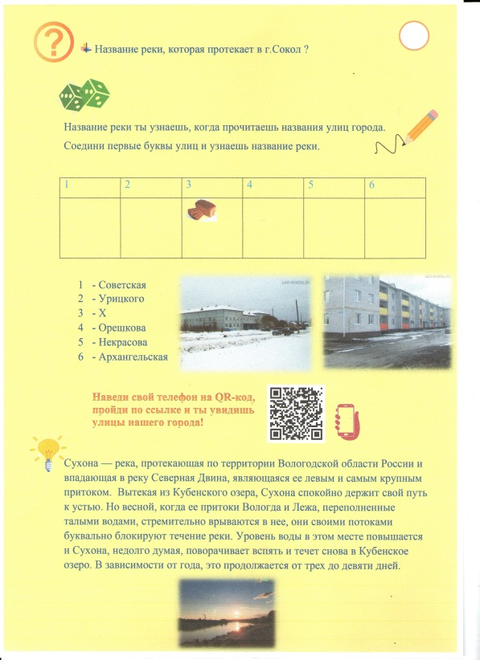
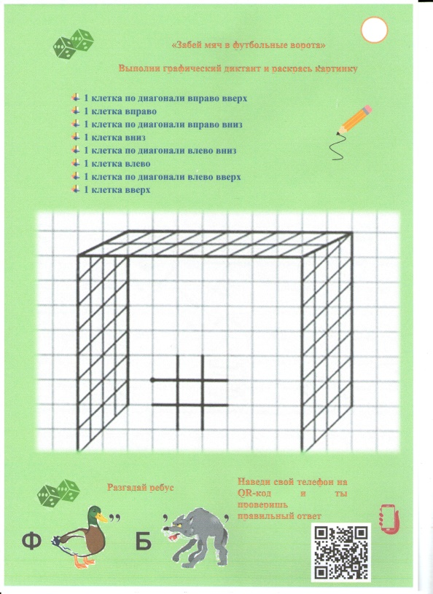
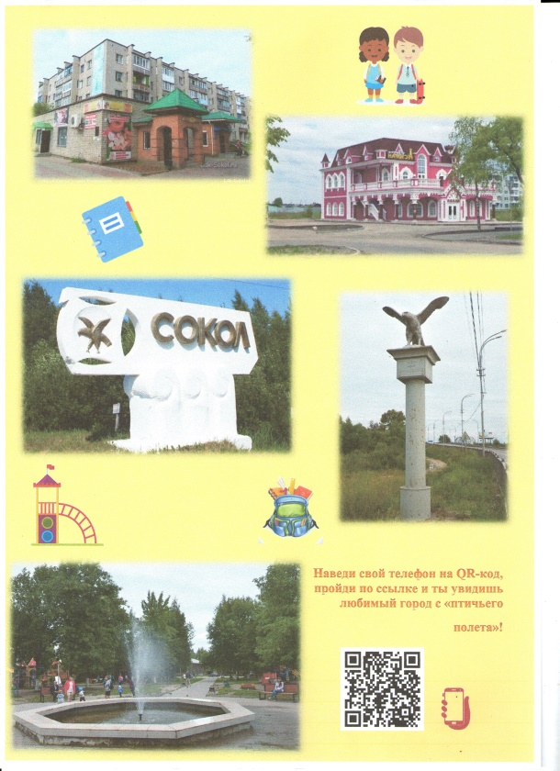
Задания с QR-кодом

Slide 10
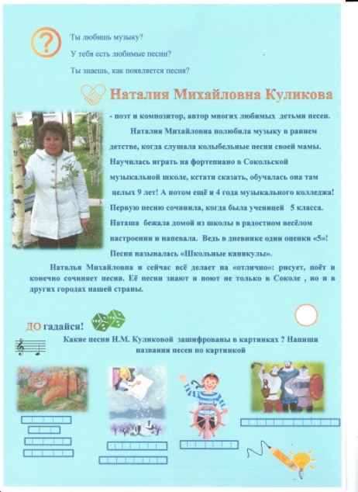
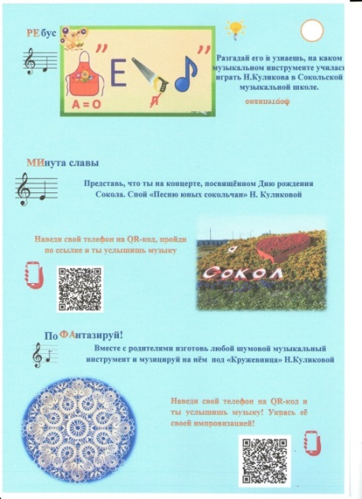
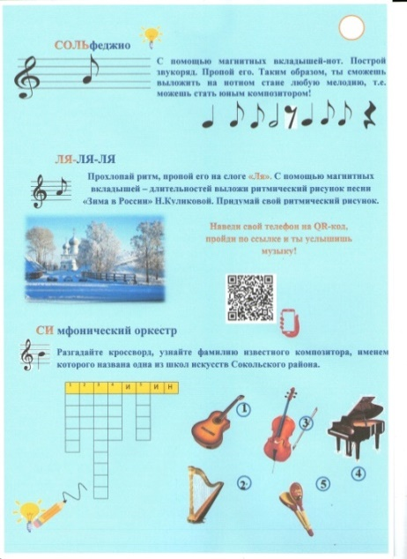
Содержание тетради «Творческий Сокол»

Slide 11
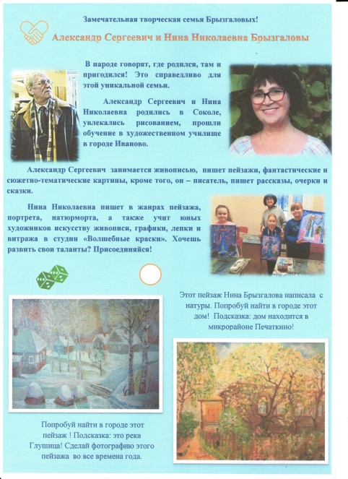
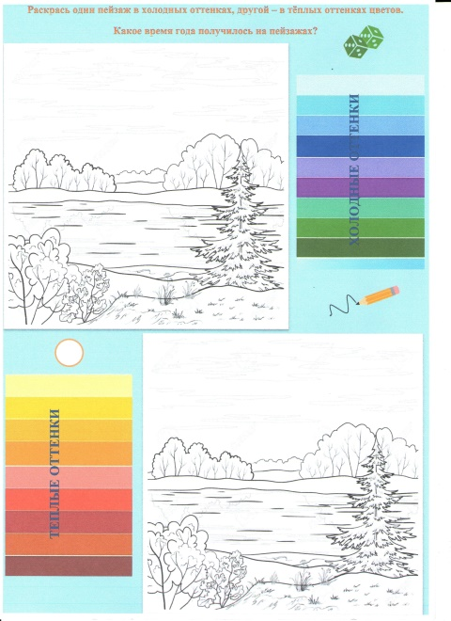
Содержание тетради «Творческий Сокол»

Slide 12
«Я – гражданин Сокола»
Как ты понимаешь фразу: «Я – гражданин моего города?»
Представь, что ты мэр нашего города. Что бы ты сделал для Сокола?
Какие добрые дела ты сможешь сделать для жителей Сокола?
Объясни пословицу: «Где родился – там и пригодился»
В нашем микрорайоне есть парк им. Зои Космодемьянской. Придумай вместе с родителями проект по его благоустройству.
Почему мы называем Сокол малой родиной?

Slide 13
Практическая значимость. Результаты работы
- знает микрорайон города, в котором живет;
- знает домашний адрес;
- знает названия близлежащих улиц;
- знает герб Сокола;
знает название реки, на которой стоит Сокол;
- знает профессии сокольчан (5-6);
- может составить рассказ о Соколе;
- знает промышленные предприятия Сокола, их продукцию;
- называет 2 художников, 2 поэтов и/или писателей – сокольчан;
- в беседе проявляет личностное отношение к родному городу; высказывает свою точку зрения, что можно сделать для города, чтобы он стал еще лучше.
Гражданин своей страны
Интерес, проявление личностного отношения к родному городу
Знания детей о родном городе

Slide 14
«Кто любит, ценит, уважает накопленное и сохраненное предшествующим поколением, может любить Родину, стать подлинным ее патриотом».
С. Михалков

